Slide 1
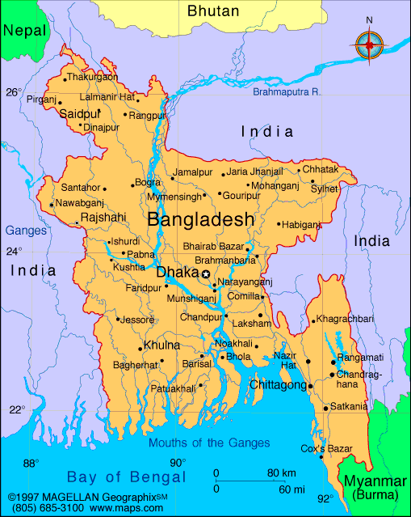
স্বা
গ
ত
ম

Slide 2
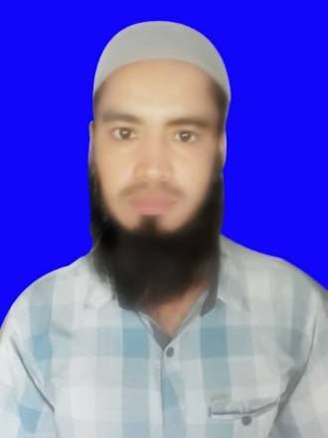
শিক্ষক পরিচিতি
মাহবুবুল হাসান
সহকারী শিক্ষক (আই সি টি)
মিলন বাজার ভাংবাড়ী আলিম মাদ্রাসা
মাদারগঞ্জ, জামালপুর।
মোবাইলঃ ০১৭১২-৩৮৪৩৪৩
Email: shohaghan4343@gmail.com

Slide 3
পাঠ পরিচিতি
বিষয়ঃ তথ্য ও যোগাযোগ প্রযুক্তি
শ্রেণীঃ নবম ও দশম
অধ্যায়ঃ প্রথম
সময়ঃ ৪০ মিনিট
পিরিয়ডঃ ৭ম
তারিখঃ ২৭/০৩/২০১৯

Slide 4
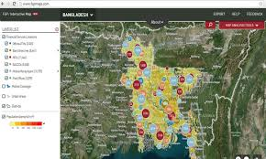

Slide 6
শিখনফল
এই পাঠ শেষে শিক্ষার্থীরা…
ডিজিটাল বাংলাদেশের গুরুত্ব ব্যাখ্যা করতে পারবে;
ইউনিয়ন তথ্য সেবা সম্পর্কে বলতে পারবে;
এনালগ এবং ডিজিটালের মধ্যে পার্থক্য করতে পারবে।

Slide 7
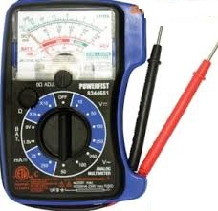
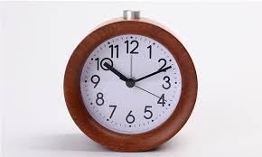
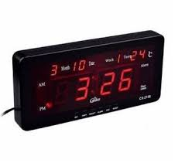
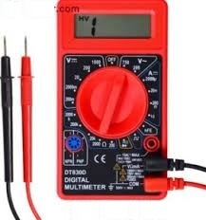
এনালগ এবং ডিজিটালের মধ্যে পার্থক্য

Slide 8
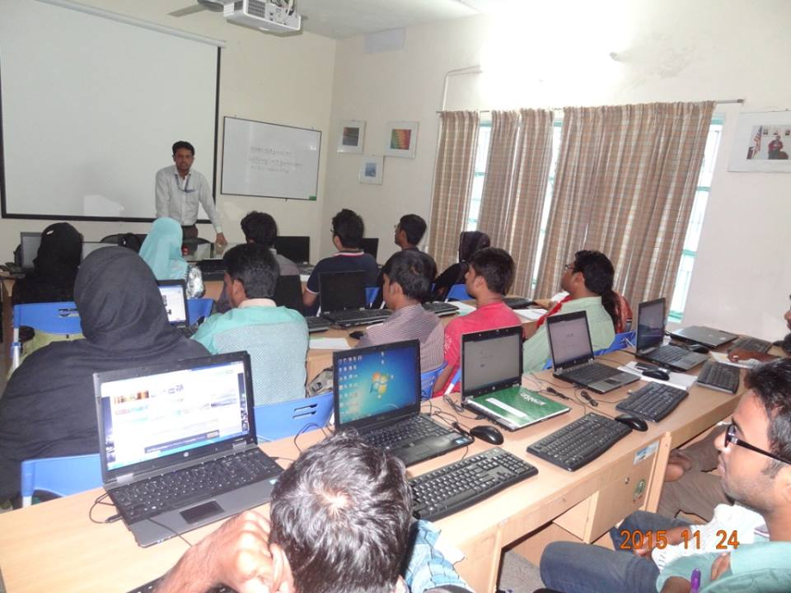
ডিজিটাল মাল্টিমিডিয়া ক্লাশরুম

Slide 9
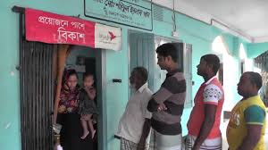
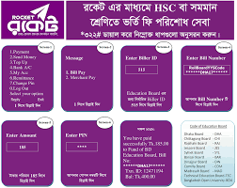

Slide 10
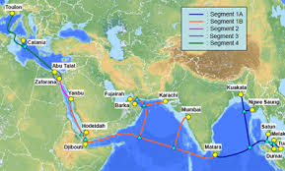
সাবমেরিন ক্যাবলের সাথে যুক্ত বাংলাদেশ

Slide 11
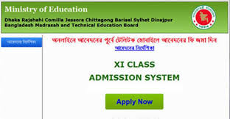
ভর্তির আবেদন

Slide 12
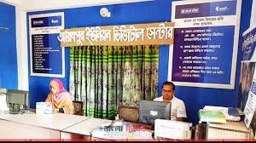

Slide 13
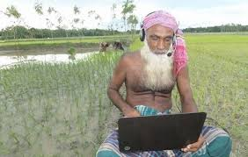
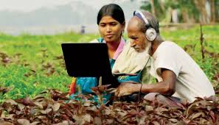
কৃষকদের মাঝেও ডিজিটালের ব্যাবহার

Slide 14
মানবসম্পদ উন্নয়ন
জনগণের সম্পৃক্ততা
দৈনন্দিন জীবনে তথ্য প্রযুক্তি
সিভিল সার্ভিস
ডিজিটাল বাংলাদেশ বাস্তবায়নে ৪টি সুনির্দিষ্ট বিষয়

Slide 15
একক কাজ
১। অনলাইনে আবেদনের দুইটি ডিভাইসের নাম উল্লেখ কর।

Slide 16
দলগত কাজ
ডিজিটাল বাংলাদেশের গুরুত্বপুর্ণ দিক নিয়ে পোষ্টার ডিজাইন করবে।

Slide 17
মুল্যায়ন
১। ডিজিটাল কি?
২। ইউনিয়ন তথ্যসেবা কি?

Slide 18
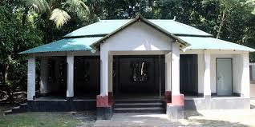
বাড়ীর কাজ
তোমার বাড়ীর ব্যবহৃত কয়েকটি ডিজিটাল যন্ত্রের নাম লিখে আনবে।

Slide 19
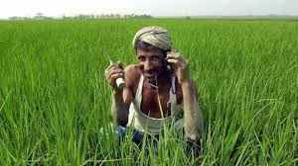
ধন্যবাদ

